Slide 1

CRO
Hub des prescripteurs bas carbone
LA PLATEFORME DE COLLABORATION POUR DÉTECTER, SUSCITER ET METTRE EN ŒUVRE DES SOLUTIONS BAS CARBONE POUR LE BÂTIMENT
Accélérer la réussite des seuils futurs de la RE2020
27 juin 2023

Slide 2
CRO
Déroulé
Introduction
RE2020 : quels enseignements ?
Premières analyses de l’Observatoire RE2020 du Hub ? Zoom sur les logements collectifs
Mise en application de la RE2020
Premiers enseignements: Témoignage de David Lebannier, POUGET Consultants
REX de projets exemplaires RE2028:
  Témoignage de Julien Brisebourg, Bouygues Immobilier
  Témoignage de Benjamin Rousteau, Linkcity et Alan Bragado, Elan
Conclusion
DES PRESCRIPTEURS BAS CARBONE

Slide 3

Contexte : les 2 axes de travail du Hub
CRO
Introduction
LE NEUF
LA RÉNOVATION
Objectif :
Accélérer le déploiement opérationnel
de la RE2020
Objectif :
Faire évoluer nos pratiques pour mieux maîtriser l’impact carbone des rénovations
Comment :
Retours terrains & collecte des Analyses de Cycle de Vie des membres du Hub
Comment :
Étude de 4 projets réels de membres du Hub
En partenariat avec le

Slide 4
Contexte : historique de la RE2020
CRO
Introduction
2012
2016
2020
RT2012
Expérimentation E+C-
RE2020
Réglementation plus exigeante que toutes celle ayant existé précédemment
Objectifs calés sur le label BBC
Label E+C- créé afin de caler les exigences de la future RE2020
Se compose d’un niveau Énergie évalué par le « bilan BEPOS » et d’un niveau Carbone
Nouvelle réglementation entrée en vigueur au 1er janvier 2022 et remplaçant la RT2012
Mise en place de nouveaux indicateurs énergie, carbone, et de la notion de confort d’été

Slide 5
Contexte : les indicateurs RE2020
CRO
Introduction
Énergie
Carbone
Confort d’été
Bbio
Besoins bioclimatiques
Ic énergie
Impact carbone des consommations d’énergie
Degrés-heures
Nombre d’heures d’inconfort estival
Consommation en énergie primaire non renouvelable
Ic construction
Impact carbone matériaux, équipements et chantier
Cep,nr
Cep
Consommation en énergie primaire
Ic bâtiment
Impact carbone construction + énergie + eau
Indicateurs donnés à titre indicatif
(non soumis à des seuils)
StockC
Stockage carbone matériaux
Icparcelle
Impact carbone VRD parcelle

Slide 6




Les objectifs du chantier
CRO
Introduction
Suivre et analyser l'impact de cette réglementation sur les ordres de grandeurs carbone
Notre ambition: Accélérer le déploiement opérationnel de la RE2020
Réussir ensemble à anticiper les seuils carbone et à choisir les meilleures solutions bas carbone
S’assurer du bon réglage de la RE2020 : le thermomètre du carbone est-il bien étalonné ?
Contrôler au plus tôt la qualité et la cohérence des ACV

Slide 7


Les objectifs du chantier
CRO
Introduction
Deux approches simultanées pour atteindre ces objectifs :
Approche statistique
Approche par projet
L’Observatoire RE2020 du Hub des Prescripteurs Bas Carbone
Objectifs : distinguer des tendances et repérer des leviers
Les retours d’expérience des projets exemplaires des membres du HUB
Objectifs : découvrir en détail les méthodes employées par les projets exemplaires qui passent les seuils 2028 et au-delà

Slide 8
10h05
L’Observatoire RE2020 du Hub

Slide 9
L’Observatoire RE2020 du Hub
Sommaire de la présentation
Observatoire RE2020
1
Les nouveaux ordres de grandeur de l’échantillon analysé
2
Les leviers pour décarboner
3
« Stress-test » des forfaits et modulations de la RE2020

Slide 10
L’Observatoire RE2020 du HUB
Les nouveaux ordres de grandeur

Slide 11



Ordres de grandeurs : messages-clés
Observatoire RE2020 : les nouveaux ODG
Seuils RE2020
Les composants représentent 2/3 de l’impact carbone des bâtiments de logements collectifs de l’échantillon.
La consommation d’énergie demeure un poste important de l’empreinte carbone des composants (25%).
L’eau est également contributeur non négligeable, en plus de la question de disponibilité de la ressource.
L’évaluation de l’empreinte carbone est en nette amélioration par rapport à l’Expérimentation E+C- avec des données plus précises.
Les énergies de chauffage de l’échantillon ont drastiquement changé depuis l’Expérimentation E+C-.
Aucun bâtiment de l’échantillon ne se chauffe au 100% gaz.
Dès aujourd’hui, on observe des bâtiments de logements collectifs qui passent les seuils carbone 2025 et 2028 en Énergie et Construction.
Les seuils carbone en Construction sont passés dans des proportions moindres que les seuils en Energie.
Lors des passages de seuils, des efforts de décarbonation sont observés sur les trois macro-lots.
Répartition de l’impact carbone
Caractéristiques de l’échantillon

Slide 12

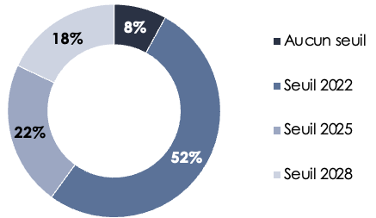
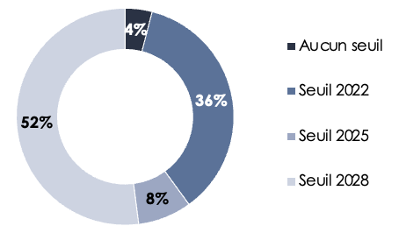
Notre échantillon
Observatoire RE2020 : les nouveaux ODG
Composé de projets réels des membres du hub, en cours ou existants
50 bâtiments de logements collectifs
Les seuils 2025 et 2028 pour la construction et pour l’énergie sont accessibles dès aujourd’hui
Les seuils Ic_{construction} pour 2025 et 2028 sont plus difficiles à atteindre que les seuils Ic_{énergie}
Atteinte des seuils Ic_{construction}
Atteinte des seuils Ic_{énergie}

Slide 13
Les ordres de grandeur de l’impact carbone pour un bâtiment de logements collectifs
Observatoire RE2020 : les nouveaux ODG
Répartition de l’impact carbone des bâtiments de l’échantillon | kgCO2e/m² sur 50 ans
1024
De l’impact carbone des bâtiments de logements collectifs
7 %
Les composants pèsent
2/3
25 %
Sur cet échantillon, les composants représentent la majorité de l’impact carbone du logement collectif neuf
La consommation d’énergie reste un poste important pour un logement collectif (25% de l’impact carbone)
En plus de l’enjeu de la disponibilité de la ressource, la consommation d’eau représente un impact carbone non négligeable (7% de l’impact carbone)
kgCO₂e/m² sur 50 ans
66 %

Slide 14
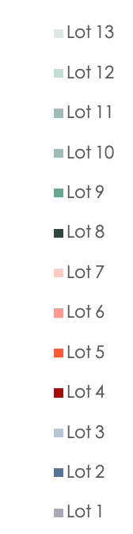
Décomposition de l’impact carbone composants par lots
Observatoire RE2020 : les nouveaux ODG
Répartition de l’impact carbone composants par lots en fonction des seuils | kgCO2e/m² sur 50 ans
Le gros œuvre, le second-œuvre et les lots techniques pèsent chacun :
754
31 %
600
550
34 %
Lots techniques
De l’impact carbone des bâtiments
30 %
1/3
29 %
32 %
32 %
Second œuvre
38 %
La répartition de l’empreinte des lots reste globalement la même pour les différents seuils Ic Construction.
On a donc une décarbonation sur les trois macro-lots lors des passages de seuils.
32 %
34 %
Gros œuvre
VRD
Seuil 2022
Seuil 2025
Seuil 2028
Nombre de bâtiments
25
11
9

Slide 15
Utilisation de données environnementales par défaut
Observatoire RE2020 : les nouveaux ODG
Répartition de l’impact carbone composants attribuable aux DED et forfaits | kgCO2e/m² sur 50 ans
En l’absence de la donnée spécifique correspondant au matériau choisi (FDES et PEP) il est obligatoire de prendre la valeur par défaut, qui sont volontairement établies pour être supérieures à la réalité afin de pousser les industriels à publier leurs données
765
676
kgCO₂e/m² sur 50 ans
253
kgCO₂éq/m²
SHAB
d’utilisation de données environnementales par défaut, soit 38% de l’impact carbone des composants
52%
38%
Par rapport à l’observatoire E+C-, on observe une diminution de recours aux données environnementales par défaut
Observatoire E+C-⁽¹⁾
Observatoire RE2020 du HUB
Par rapport à X on note une forte diminution du recours

Slide 16


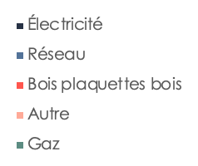
Un bouleversement du type de systèmes énergétiques utilisés
Observatoire RE2020 : les nouveaux ODG
Répartition des énergies de chauffage des bâtiments de l’Observatoire E+C- et de l’échantillon de LC de l’Observatoire RE2020 | % de bâtiments
251
kgCO₂éq/m²
SHAB
en méthodologie RE2020 dynamique pour les bâtiments de logements collectifs
Par rapport à l’Observatoire E+C-, on observe un bouleversement du type de systèmes énergétiques utilisés dans l’échantillon de bâtiment de logements collectifs.
Le 100% gaz n’est utilisé par aucun bâtiment dans l’échantillon.
Observatoire E+C-
Observatoire RE2020 du Hub

Slide 17
L’Observatoire RE2020 du HUB
Les leviers pour décarboner

Slide 18

















18

Slide 19
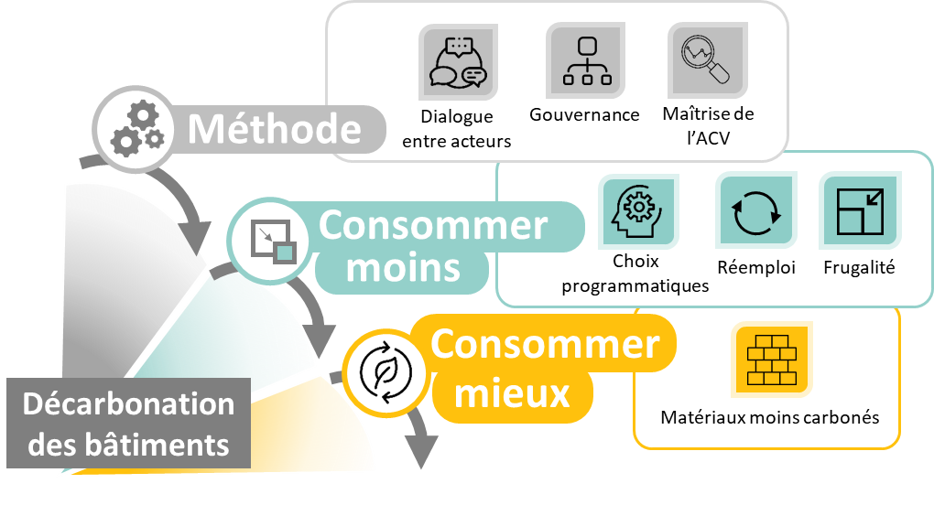
Les leviers d’optimisation
Observatoire RE2020 : les leviers

Slide 20



Les leviers : messages-clés
Observatoire RE2020 : les leviers
Méthode
Consommer mieux
Avoir recours à des données environnementales plus précises est un levier important pour atteindre les seuils 2025 et 2028.
Les bâtiments de l’échantillon atteignant le seuil de 2028 ont, en moyenne, 30% de données environnementales par défaut en kgCO₂.
Une approche détaillée est plus favorable que l’utilisation du forfait pour les équipements de production de chaud/froid.
La conception bioclimatique (Bbio) devient stratégique pour atteindre les seuils énergie et construction.
La compacité et le taux de vitrage sont des leviers abordables pour réduire l’empreinte carbone.
Or ce sont des leviers qui pourraient être plus utilisés par l’échantillon pour passer les seuils 2025 & 2028.
Le réemploi est un levier permettant de réduire l’empreinte carbone (mais pas reporté avec les ACV)
Consommer moins
Il y a une mixité constructive parmi les bâtiments passant les seuils 2025 et 2028. Les bâtiments passant les seuils utilisent moins de béton.
Les énergies de chauffage bas-carbone permettent de passer largement les seuils Énergie.

Slide 21

Méthode : Limiter le recours aux données environnementales par défaut et favoriser une approche détaillée pour les lots
Observatoire RE2020 : les leviers
Répartition de l’impact carbone composants DED et hors DED en fonction des seuils | kgCO2e/m² sur 50 ans
Les bâtiments passant les seuils présentent une proportion moindre de l’impact carbone DED.
Détailler l’impact carbone des lots plutôt que d’utiliser des forfaits est en général favorable en terme d’émissions
754
-154 kgCO2e/m2
-50 kgCO2e/m2
600
550
Limiter le recours permet de mieux estimer l’empreinte carbone et ainsi de mieux cibler les efforts de décarbonation mais cela ne correspond pas à une réduction réelle des émissions.
39%
38%
Limiter le recours aux données environnementales par défaut et aux forfaits est un levier important pour atteindre les seuils.
31%
Seuil 2022
Seuil 2025
Seuil 2028
Nombre de bâtiments
25
11
9

Slide 22
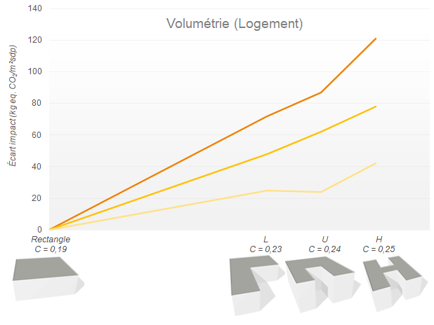
Consommer moins - compacité et vitrage
Observatoire RE2020 : les leviers
L’équation coût-carbone – Lots Archi
Variation jusqu’à
Jusqu’à un certain seuil, plus le taux de vitrage est faible, moins le bâtiment est carboné : Jusqu’à 120 _{kgéq.}CO₂/m²SDP peut être économisé sur un LC
Plus le bâtiment est compact, moins il est carboné : Jusqu’à 120-130 _{kgéq.}CO₂/m²SDP peut être économisé sur un projet.
9% de l’empreinte carbone
9% de l’empreinte carbone
Évolution de l’empreinte carbone en fonction de la compacité
La compacité et le taux de vitrage semblent être des leviers abordables et peu coûteux permettant de réduire l’empreinte carbone du bâtiment.
Or il apparaît que ces leviers sont peu mobilisés par les bâtiments de l’échantillon pour passer les seuils.
Un travail lors de la conception architecturale laisse plus de liberté dans le reste du projet. Mais demeure la question de la désirabilité de l’habitat.

Slide 23



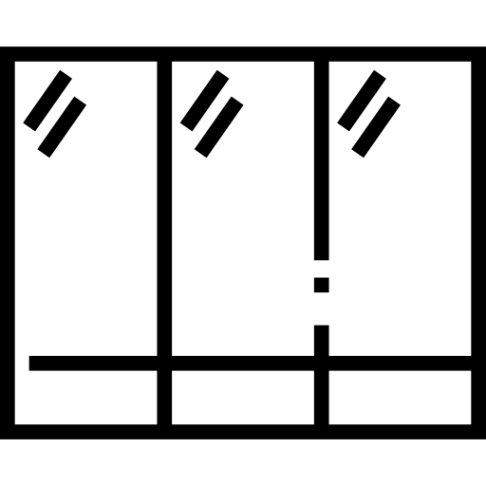


Consommer moins - réemploi
Observatoire RE2020 : les leviers
Rappel de l’’équation coût-carbone – Lots Archi
Pour les bureaux, Le Booster du Réemploi a montré que le réemploi permet d’éviter jusque 100 kgCO2éq/m².
Le réemploi représente un levier conséquent pour réduire l’impact carbone, dont l’application dans les projets de l’échantillon est en cours d’investigation.
A l’échelle du matériau
A l’échelle d’un immeuble de Bureau
Lot technique | Source |  | Impact carbone évité (kgCO2/m²UF) | Impact carbone évité (kgCO2/m²SU)
 | Source |  | Statique | Statique
Cloison amovible opaque | Cloison démontable en profilés aluminium à remplissage opaque (v.1.2) |  | 27 | 7
Plancher technique | Plancher technique surélevé non revêtu MDF [Ep. 38 mm] [Gestion durable] - DONNEE ENVIRONNEMENTALE PAR DEFAUT (v.1.6) |  | 54 | 46
Revêtement de sol souple | Médiane outil Hub |  | 25 | 21
Luminaire | Médiane outil Hub |  | 104 | 25
https://boosterdureemploi.immo/
Méthode RE2020: Réemploi = 0 kgCO₂éq
https://boosterdureemploi.immo/
≈ 100 kgCO₂éq/m²SU

Slide 24
Consommer mieux - mixité constructive
Observatoire RE2020 : les leviers
Répartition des matériaux principaux de structure| % de bâtiments
Répartition des matériaux de remplissage des façades | % de bâtiments
On observe une réduction de la proportion de béton utilisé, tant dans les structures des bâtiments que pour le remplissage des façades
Il existe une mixité constructive parmi les bâtiments passant les seuils.
On observe que les bâtiments passant les seuils Ic Construction intègrent davantage de matériaux bas-carbone
Seuil 2022
Seuil 2025
Seuil 2028
Seuil 2022
Seuil 2025
Seuil 2028
Nombre de bâtiments
12
11
7
12
11
7

Slide 25
Consommer mieux – systèmes énergétiques
Observatoire RE2020 : les leviers
Répartition des énergies de chauffage des bâtiments passant les seuils Ic Énergie | Nombre de bâtiments
Aucun mode de chauffage bas-carbone de notre échantillon ne paraît rédhibitoire pour passer les seuils.
Il existe une mixité des solutions énergétiques pour passer les seuils.
Les seuil Ic Énergie sont atteints dans l’échantillon grâce à des systèmes bas-carbone.
Mais ça n’est pas suffisant au regard des ambitions SNBC.
Il reste des marges de manœuvre importantes pour réduire l’impact carbone de la consommation énergétique des bâtiments
Seuil 2022
Seuil 2025
Seuil 2028

Slide 26
Consommer mieux : Indicateurs énergétiques
Observatoire RE2020 : les leviers
Valeurs moyennes dans l’échantillon
Écarts relatifs aux valeurs max
251
kgCO₂e/m²
- 50%
Ecart relatif de Ic_énergie sur Ic_énergie_max 2022
Ic_énergie
Avec le recours à des systèmes énergétiques bas carbone, les seuils énergétiques se passent facilement pour les logements collectifs de cet échantillon.
Bbio est l’indicateur énergétique le plus dimensionnant pour l’énergie parmi les bâtiments de l’échantillon.
62
points
Ecart relatif de Bbio sur Bbio_max
Bbio
- 10%
68
kWhep/m²
- 21%
Ecart relatif de Cep sur Cep_max
Cep
59
kWhep/m²
- 17%
Cep,nr
Ecart relatif de Cep,nr sur Cep,nr_max

Slide 27
L’Observatoire RE2020 du HUB
« Stress test » des réglages de la RE2020

Slide 28
Stress-test des réglages de RE2020 : messages-clés
Observatoire RE2020 : « stress-test » des modulations
Les seuils de la RE2020 sont modulés selon plusieurs paramètres afin de prendre en compte les contraintes de chaque bâtiment.
Misurf : La RE2020 rend plus contraignant le seuil de l’impact carbone de la construction pour les petits et les très grands bâtiments. Or dans cet échantillon aucune corrélation évidente n’est observée entre l’impact carbone de la construction et la surface du bâtiment.
MiVRD & Miinfra : La règle pour le VRD et l'infrastructure n'incite pas à décarboner. Par exemple, des règles spécifiques aux parkings pourraient être mise en œuvre (pour inciter à décarboner et ne pas artificialiser les sols).
MiDED : De plus en plus de données environnementales spécifiques sont utilisées, mais 1/3 des bâtiments de l’échantillon présente, encore, un impact carbone lié aux Données Environnementales par Défaut supérieur au seuil déclenchant la modulation. Cet impact devrait diminuer au fur et à mesure que les données par défaut disparaîtront.
Un lot forfaitaire est une donnée environnementale conventionnelle permettant d'estimer l’impact carbone d’un lot
La RE2020 incite bien au recours à une approche détaillée pour les équipements de production de chaud/froid, (le forfait du lot 8.1 semble bien calé).
La RE2020 devra éventuellement être recalibrée pour les courants forts (lot 10), dès 2025, afin d’inciter à recourir à une approche détaillée.

Slide 29
Le rôle des forfaits
Observatoire RE2020 : « stress-test » des modulations
Les forfaits ont vocation à pallier un manque temporaire de données environnementales. Ces derniers doivent être calibrés de manière à inciter les acteurs à recourir à une approche détaillée, en majorant l’impact environnemental du lot ou du sous-lot.
Forfait = 2 kgCO₂/m²
kgCO₂e/m² sur 50 ans
Forfait =48 kgCO₂/m²
Le forfait du sous-lot 8.1 joue pleinement son rôle en étant défavorable.
Le forfait du lot 10 nécessitera d’être recalibré, dès lors qu’un niveau supérieur de maturité sera atteint sur ce lot.
Forfait =74 kgCO₂/m²
Lot 8.1
Lot 10
Lot 11

Slide 30



Le rôle des modulations
Observatoire RE2020 : « stress-test » des modulations
Ic_{construction}_max = Ic_{construction}_maxmoyen x (1+ Micombles + Misurf) + Miinfra + Mivrd + Migéo + Mided
Description
% d’utilisation
Significativité
Bien calée ?
Selon la surface de plancher de combles aménagés
Non concerné (seulement pour les maisons individuelles)
Micombles
Selon la surface totale du bâtiment
Tous les bâtiments
On n’observe pas de relation évidente entre l’impact carbone de la construction et la surface
Misurf
En moyenne : - 30 kgCO₂e/m²
[0 et - 80 kgCO₂e/m² ]
Miinfra
Selon l’impact des fondations et des espaces en sous-sol du bâtiment
80% de l’échantillon dont <50% ont des parkings en infra
La règle pour le VRD et l'infrastructure n'incite pas à décarboner
En moyenne : 45 kgCO₂e/m²
[0 et 265 kgCO₂e/m² ]
Mivrd
Selon l’impact des VRD
46% de l’échantillon dont <50% qui ont des parkings extérieurs
En moyenne : 6 kgCO₂e/m²
[0 et 50 kgCO₂e/m² ]
Migéo
Selon la localisation géographique
Non concerné (aucun bâtiment en zone H2d ou H3)
Mided
Selon l’impact des données environnementales par défaut et valeurs forfaitaires : « aide » jusqu’en 2025 puis pénalisation à partir de 2028
38% de l’échantillon
La majorité des bâtiments de l'échantillon sont en-dessous du seuil
En moyenne : 12 kgCO₂e/m²
[0 et 110 kgCO₂e/m² ]

Slide 31

10h50
Mise en application de la RE2020: premiers enseignements
REX Pouget Consultants
David Lebannier

Slide 32
Mise en application de la RE2020
  Premiers enseignements
1
REX RE2020 en résidentiel collectif
2
REX RE2020 en Bureau

Slide 33
REX RE2020 en résidentiel collectif
  Premiers enseignements
1
Bbio : besoin bioclimatique
  Seuil compatible à des solutions d’isolation intérieure,
  Prestations renforcées ou optimisation de la conception architecturale si :
    Bâtiment peu compact, Grande surface de baie (>20-22% de la Shab)
    Vide sur séjour, beaucoup de salle de bain
    Ombrage environnant important
  Attention aux logements de petite surface (résidence étudiante, résidence senior)
2
DH : degrés-heures d’inconfort
  En dehors des zones H2d et H3 : pas de changement des pratiques par rapport à la RT2012
  Zone H2d et H3 : Attention aux zones de bruit forts!

Slide 34
REX RE2020 en résidentiel collectif
  Premiers enseignements
3
Cep, Cep.nr et Ic Energie
  Cep et Cep.nr : Pas ou peu de surprise !
    Contraignant en gaz collectif et chauffage électrique
    Attention à la ventilation mécanique des parkings
  Ic Energie : Pas de surprise !
      Seuil 2022 → Aucun enjeu
      Seuil 2025 → 100% Gaz impossible
        Solution hybride (chauffage et ECS), PAC, Bois ou RCU bas carbone,
        Offre PAC collective disponible mais récente
        Enjeu pour les petits bâtiments (habituellement en gaz individuel)

Slide 35
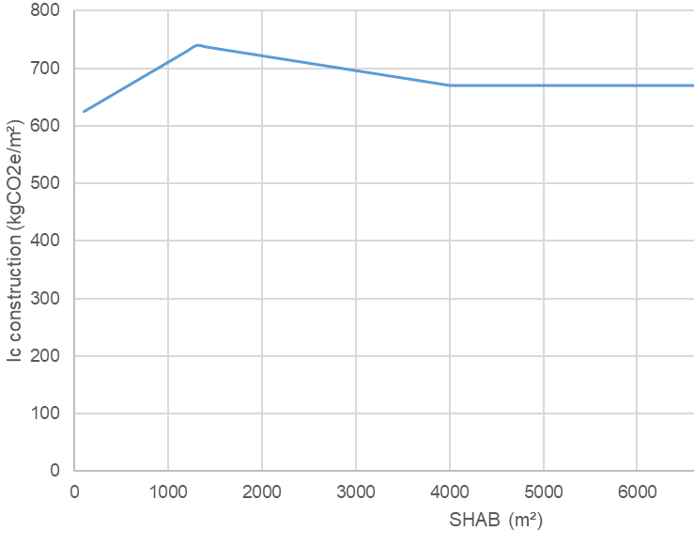
REX RE2020 en résidentiel collectif
  Premiers enseignements
4
Ic Construction
  Seuil 2022 accessible avec solution technique courante sauf si :
    Bâtiment peu compact
    Revêtement extérieur carboné, végétalisation épaisse
    Grande surface vitrée
    Système EnR (PAC, PV, solution avec plus de ballon)
    Appareil élévateur de véhicule
  Modulation en fonction de la surface trop
  contraignante pour les petits bâtiments !

Slide 36
REX RE2020 en résidentiel collectif
  Premiers enseignements
4
Ic Construction
  Valeur forfaitaire lot 8.1 CVC :
    Solution Gaz, Réseau de chaleur, PAC collective avec PEP → souvent inférieure au forfait
    Forfait souvent mobilisé pour les autres solutions
  Modulation MiDED en fonction du poids carbone des lots forfaitaires et des DED (IcDED)
  Si Ic DED > 250 kgCO2/m²shab, alors réhausse du seuil Ic Construction de 30% x (Ic DED – 250)
  → Seuil de déclenchement à 250 rarement atteint !
  Le seuil 2022 va être de plus en plus simple à respecter au fur et à mesure que les données par défaut disparaîtront. La modulation des DED aurait pu atténuer ce phénomène.

Slide 37
REX RE2020 en résidentiel collectif
  Premiers enseignements
4
Ic Construction
  Respecter dès aujourd’hui les seuils de demain?
  Seuil 2025 :
    Béton bas carbone + second œuvre décarboné
    Mixité bois-béton
  Seuil 2028 :
    Mixité bois-béton bas carbone + second œuvre décarboné
    Structure bois
  Seuil 2031 :
    Structure bois + Bâtiment compact + Toiture légère + Surface vitrée 20% de la Shab + Revêtement extérieur bois ou enduit + Second œuvre bas carbone + CVC à faible impact (ex : RCU, PAC avec PEP).
  La difficulté de respecter les seuils de demain dépendra :
  Des optimisations à venir des FDES (données plus nombreuses et précises, optimisation des process de fabrication),
  Des évolutions de norme ACV produit (amendement A2),
  De l’avenir des lots électricité, CVC et plomberie,
  De l’acquisition de reflexes de conception bas carbone.

Slide 38
Mise en application de la RE2020
  Premiers enseignements
1
REX RE2020 en résidentiel collectif
2
REX RE2020 en Bureau

Slide 39
REX RE2020 en Bureau
  Premiers enseignements
  Bbio : seuil dimensionnant dès 2022, impact sur la conception architecturale (surface vitrée, protection solaire, façade rideaux, ratio d’ouverture de baie).
  DH : impact fort dans le sud-est
  Cep, Cep.nr et Ic Energie :
    100% gaz souvent contraint dès 2022
    Meilleures solutions techniques à mobiliser
  Ic Construction :
    MiDED souvent déclenché !
    Seuil 2022 dimensionnant (revêtement façade, surface vitrée, façade rideaux, faux plancher et faux plafond, végétalisation, PV…)
    Seuil 2025 : marche plus haute qu’en résidentiel!

Slide 40

10h31
Le "thermomètre du carbone" est-il bien étalonné ?
  Premiers enseignements
Temps d’échange

Slide 41

11h05
Mise en application de la RE2020: REX de projets exemplaires RE2028 et RE2031
Bouygues Immobilier
Julien Brisebourg

Slide 42
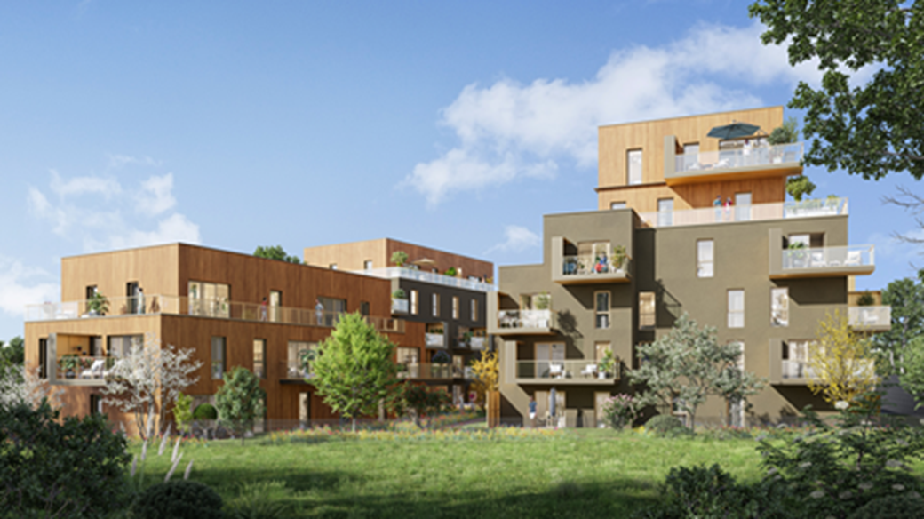
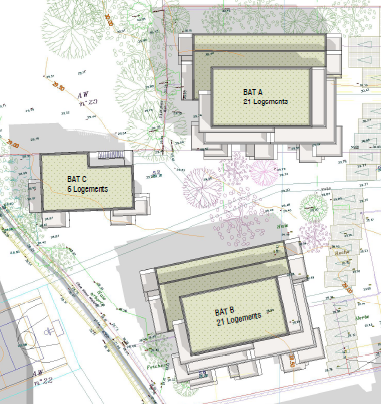
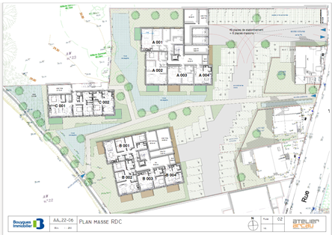
REX: Les balcons de Maya – Vannes 56
  Descriptif du projet
Typologie/usages | Logements (48)
Surface | 3 500 m² SDP ; 3 018 m² SHAB
Nb d’étages (en infra et super structure) | Pas de sous-sol; Bâtiment A en R+3+attique; Bâtiment B en R+3+double attique; Bâtiment C en R+1+attique
État d’avancement | Livré en 2025 ; Phase AO au 02/06/2023
Ambitions de l’opération | Opération Pinel + Opération conforme palier 2028 RE 2020
  Equipe
MOA | Bouygues Immobilier
MOE | Architectes: Atelier ARCAU BET Fluides : Emenda BET Structure : Structure B Economiste : Naonec

Slide 43
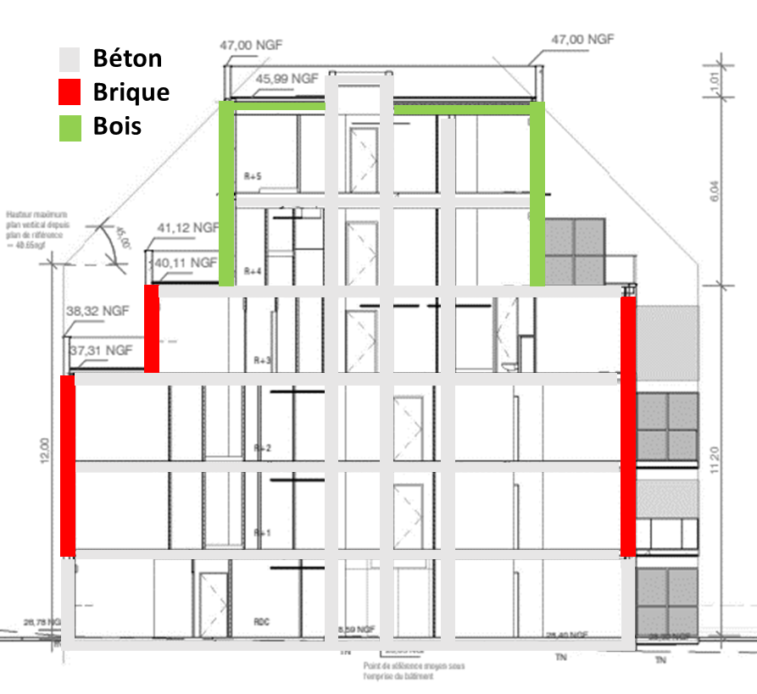
REX: Les balcons de Maya – Vannes 56
Structure :
    Toiture : dalle béton au niveau des circulations/escaliers/ascenseurs et toiture légère au niveau des logements
    R+5 : MOB et refends BA
    R+4 : ossature poteaux/poutres/refends BA et FOB en façade
    R+3/R+2/R+1 : brique en façade et refends BA
    RdC : béton; pas de chape
    Escaliers hélicoïdaux en béton bas carbone
Façades :
  RDC BAT : béton + peinture
  Etage Courant(R+1/+2/+3) : Enduit + Peinture
  Attique : Bardage bois
Energie :
  PAC collective triple services
  Local technique mutualisé avec bâtiment A

Slide 44







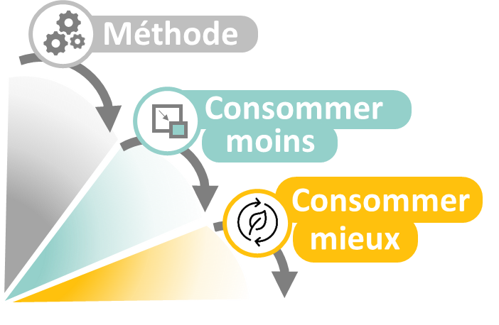
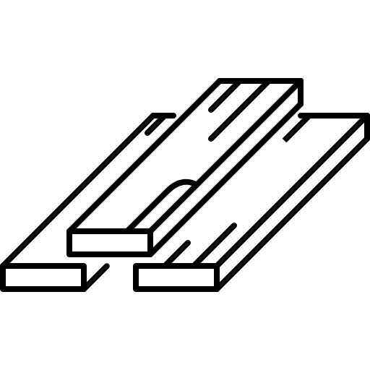
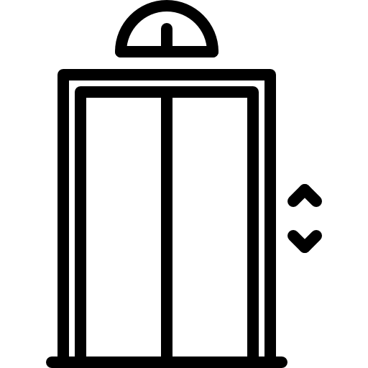

REX: Les balcons de Maya – Vannes 56
Taux de compacité¹ = 1,3
Ic total
646
kgCO2e/m²
35-40% DED⁰ (en nbre de fiches)
30% DED⁰ (en poids carbone)
Lots 10 et 11 saisis en forfaitaires
+5 / 10%³
Pas de réemploi
Echanges importants entre la MOE et le MOA pour définir un maximum d’éléments en amont des études (structure, finitions, métré)
Taux de vitrage² = 17%
Structure : béton
Parking en extérieur: 7,5 kgCO2/m² SHAB
Remplissage: bois et brique
1 ascenseur
Toiture: bois
PAC collective triple services
Lot CVC = 114 kgCO2e/m²
Local technique mutualisé entre les bâtiments A et B
Décarbonation des bâtiments
0.Le pourcentage de DED inclus les lots forfaitaires, hors voirie et infrastructure
1. Taux de compacité = S déperditives/SHAB; en considérant le plancher bas
2. Taux de vitrage = façade vitrée/SHAB
3. surcout estimé par la MOA par rapport au marché

Slide 45

REX: Les balcons de Maya – Vannes 56
CARBONE
ENERGIE
2025
2028
2031
Qualité de l’enveloppe
649
579
490
Seuils Ic construction max
Bbio: 54 pts
Bbio max
-8%
kgCO2e/m²
kgCO2e/m²
kgCO2e/m²
Impact carbone lié aux composants et au chantier
Confort d’été
- 88
kgCO2e/m²
- 18
kgCO2e/m²
+ 71
kgCO2e/m²
-46%
Ic_{construction} : 561 kgCO2e/m²SHAB
Degré-heure: 670 °C.h
DH max
-11%
-3%
+15%
Seuil Ic énergie max
220 kgCO2e/m²
Consommation
Cep: 61 kWhEp/m².an
Cep max
-19%
Impact carbone lié à l’énergie
Ic_{énergie}: 85 kgCO2e/m²SHAB
-61%
Cep,nr: 61 kWhEp/m².an
Cep,nr max
-19%
Si on avait voulu réussir 2031:
Avoir encore davantage de FDES individuelles et choisir précisément tous les produits ;
Augmenter la quantité de biosourcé ;
Utiliser davantage de béton bas carbone.

Slide 46
REX: Les balcons de Maya – Vannes 56

Slide 47
11h20
Mise en application de la RE2020: REX de projets exemplaires RE2028 et RE2031
REX: Les balcons de Maya – Vannes 56
Temps d’échange

Slide 48


11h25
Quelles caractéristiques clefs retrouve-t-on permettant de valider les indicateurs RE2020 ?
REX RE 2028-2031 :
Benjamin Rousteau, Linkcity
Alan Bragado, Elan

Slide 49
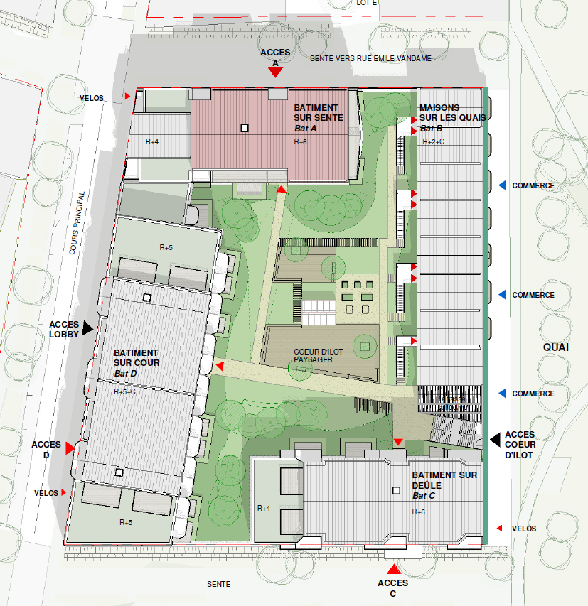
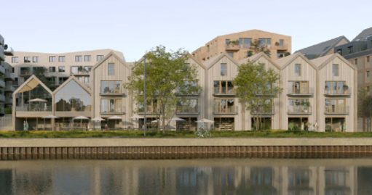
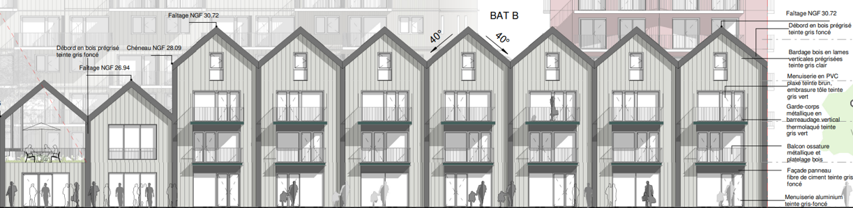
REX : Quai 22 bâtiment B – Lille
  Descriptif du projet
Typologie/usages | Logements collectifs (14)
Surface | 1 078 m² SHAB
Nb d’étages (en infra et super structure) | R+2 Avec parking au RDC
État d’avancement | Phase conception (APD)
Ambitions de l’opération | RE 2020
  Equipe
MOA | Linkcity
MOE | Architectes: ANMA Architectes et Urbanistes Entreprise générale : BBNE AMO Environnement : ELAN

Slide 50
REX : Quai 22 bâtiment B – Lille
Taux de compacité¹ = 1,7
Ic total
557
kgCO2e/m²
38% DED⁰ (en poids carbone)
Lots 10 et 11 saisis en forfaitaires
Pas de réemploi
~ +15 à 20 %³
Echanges importants entre la MOE et le MOA pour définir un maximum d’éléments en amont des études (structure, finitions, métré)
Taux de vitrage² = 20%
Poteau/Poutres bois
Plancher solivage
Dalle R+1 béton CEM II
Structure
Poteau/Poutres bois
Plancher solivage
Dalle R+1 béton CEM II
Parking intérieur RDC
Façade
MOB
Bardage bois
0 cage d’escaliers
0 ascenseur
Toiture
Charpente industrielle bois
Chauffage et ECS: Pompe à chaleur individuelle de type AIR/EAU : Alféa Extensa Duo R32 (PEP Atlantic)(52 kgCO2e/m²)
Caisson de ventilation individuel simple flux
Décarbonation des bâtiments
0.Le pourcentage de DED inclus les lots forfaitaires, hors voirie et infrastructure
1. Taux de compacité = S déperditives/SHAB; en considérant le plancher bas
2. Taux de vitrage = façade vitrée/SHAB
3. Surcoût estime lié au recours à une structure bois

Slide 51
REX : Quai 22 bâtiment B – Lille
CARBONE
ENERGIE
2025
2028
2031
Qualité de l’enveloppe
660
593
505
Seuils Ic construction max
Bbio: 55,6 pts
Bbio max
-28%
kgCO2e/m²
kgCO2e/m²
kgCO2e/m²
Confort d’été
Impact carbone lié aux composants et au chantier
- 161
kgCO2e/m²
- 94
kgCO2e/m²
- 6
kgCO2e/m²
-29%
Degré-heure: 890 °C.h
DH max
Ic_{construction} : 499 kgCO2e/m²SHAB
-1%
-24%
-16%
Consommation
Seuil Ic énergie max
589 kgCO2e/m²
Cep: 49 kWhEp/m².an
Cep max
-45%
Impact carbone lié à l’énergie
Ic_{énergie}: 58 kgCO2e/m²SHAB
-90%
Cep,nr: 49 kWhEp/m².an
Cep,nr max
-34%
Réussite du seuil 2031 via :
Très peu de béton (pas de cages d’escaliers/d’ascenseurs ; pas de voiles béton)
Beaucoup de bois et de matériaux biosourcés (très favorisé par l’ACV dynamique)
Gros travail avec le service achats pour optimiser l’ensemble des FDES prises en compte dans l’ACV
Lots techniques optimisés (PEP PAC AIR/EAU R32 ; FDES équipements sanitaires)
Lots seconds-œuvres optimisés (sol avec FDES, peintures biosourcées)
Modulations favorables (Mi surface avec peu de SHAB ; lot fondation plafonné)

Slide 52
REX : Quai 22 bâtiment B – Lille

Slide 53
11h40
Mise en application de la RE2020: REX de projets exemplaires RE2028 et RE2031
REX : Quai 22 bâtiment B – Lille
Temps d’échange

Slide 54
Conclusion
Il est encore temps de rejoindre le hub en nous écrivant à : Hub_bascarbone@ifpeb.fr

